Slide 1
Capacitación Comité de Contraloría Social PFCE 207
Universidad Tecnológica del Estado de Zacatecas
Julio 2018

Slide 2
PFCE
Marco Jurídico de PFCE 2017
Antecedentes
Funciones de Instancias

Slide 3
Monto Autorizado

Slide 4
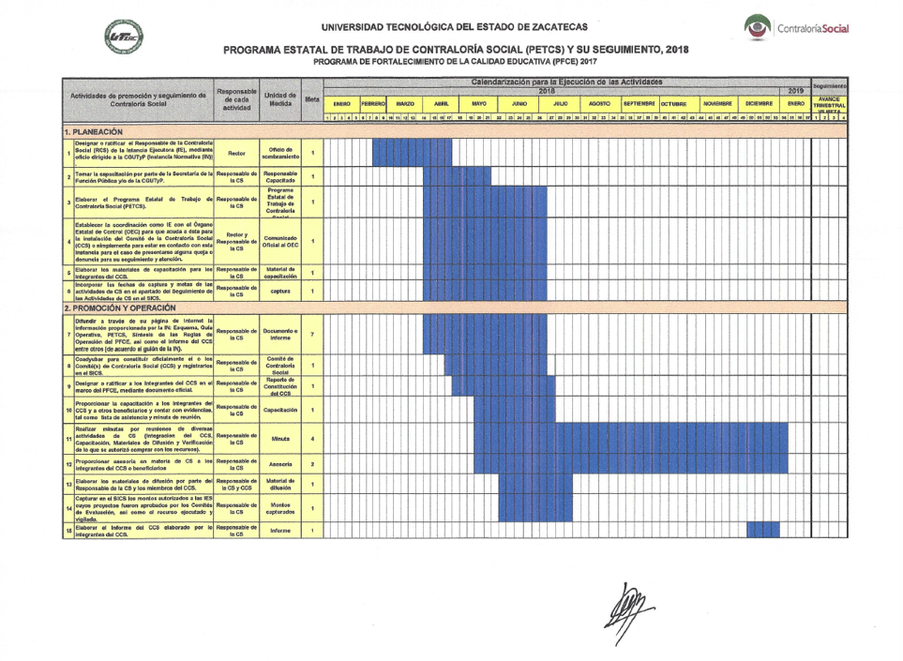

Slide 5
